Slide 2
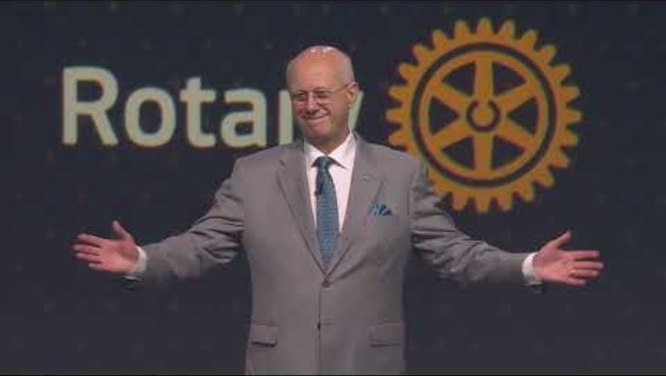

Slide 3

Какво е работа в екип?
Работата в екип се определя като съвместното усилие на група от хора, които работят заедно за постигане на обща цел или задача. Тя включва обединяване на различни умения, знания и гледни точки с цел постигане на резултати, които често са по-ефективни, отколкото това, което отделни хора биха могли да постигнат самостоятелно.
В контекста на Ротари, работата в екип е в основата на всяка успешна инициатива — било то на клубно, дистриктно или международно ниво. Тя насърчава сътрудничеството, взаимното уважение и общата отговорност за служене в полза на обществото.

Slide 4
Ключови характеристики на ефективната работа в екип
Ясни цели и приоритети
Силно лидерство
Открита комуникация
Взаимно доверие и уважение
Разнообразие от умения
Сътрудничество и коопериране
Умения за разрешаване на конфликти
Отговорност и ангажираност
Адаптивност и гъвкавост
Споделено лидерство
Редовна обратна връзка
Ясно разпределени роли и отговорности
Ангажираност с успеха на екипа
Позитивна екипна култура
Фокус върху резултатите

Slide 5
ЕКИП 2025-2026

Slide 6
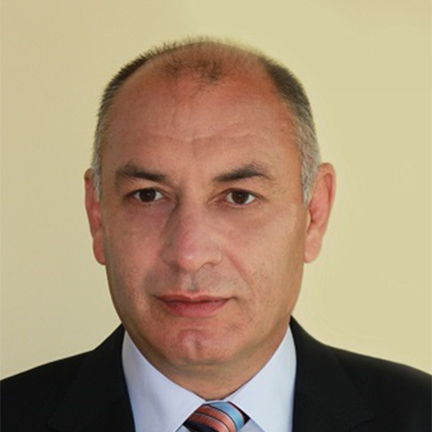
ДГ 2025 - 2026
Пламен Цветков
РК Русе-Дунав

Slide 7
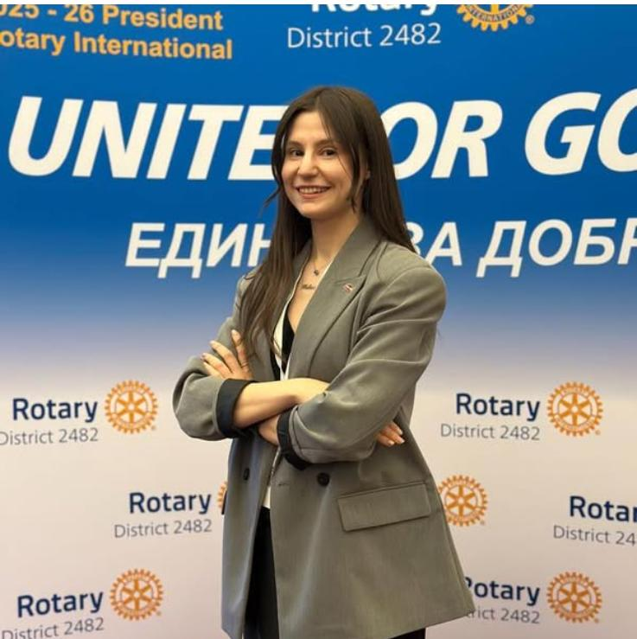
ДИСТРИКТЕН РОТАРАКТ ПРЕДСТАВИТЕЛ
Невена Иванова
РАК София Интернешънъл

Slide 8
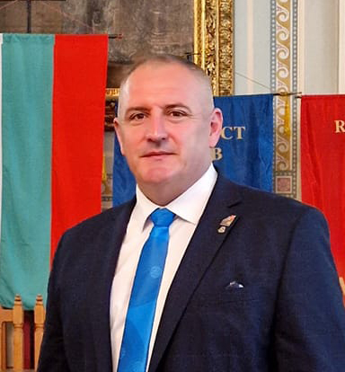
ДГЕ 2026 - 2027
Александър Петров
РК Харманли

Slide 9
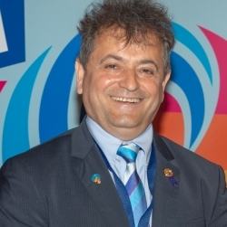
ВИЦЕГУВЕРНЬОР
ПДГ Веселин Димитров
РК Бургас Приморие

Slide 10
КОНСУЛТАТИВЕН
СЪВЕТ НА
ПАСТ ГУВЕРНЬОРИТЕ
2025-2026

Slide 11
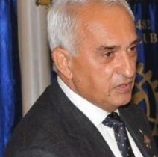
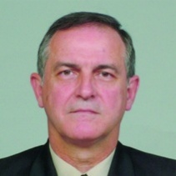
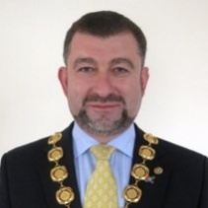
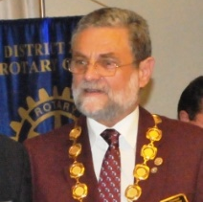
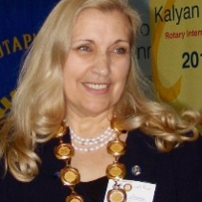
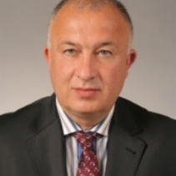
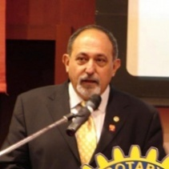
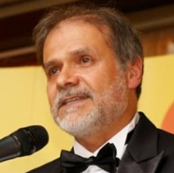
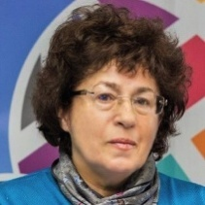
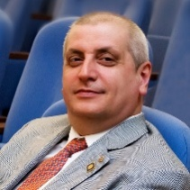
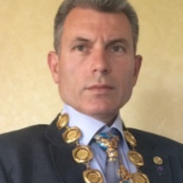
КОНСУЛТАТИВЕН СЪВЕТ НА ПДГ
Калчо Хинов
Наско Начев
Пламен Минев
Красимир Ганчев
Анелия Дошева
РК София-Витоша
РК Пловдив-Пълдин
РК София-Витоша
РК Бургас
РК София-Витоша
Атанас Атанасов
Д-р Валентин Стоянов
Иларио Астинов
Нина Митева
Д-р Димитър Димитров
Емил Коцев
РК Шумен
РК Стара Загора
РК София Некстум
РК Плевен Центрум
РК Пловдив Филипопол
РК Русе
РК София Сердика

Slide 12

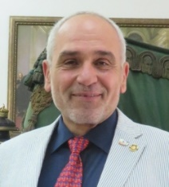
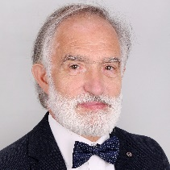
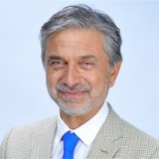
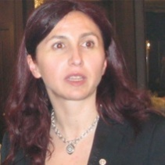
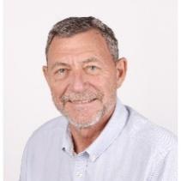
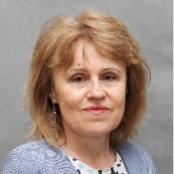
КОНСУЛТАТИВЕН СЪВЕТ НА ПДГ
Веселин Димитров
Митко Минев
арх. Илиян Николов
Борислав Къдреков
Виолина Костова
Христо Михайловски
РК Бургас Приморие
РК Велико Търново
РК София-Сердика
РК Благоевград Център
РК София-Сити
РК София
Маргарита Богданова
РК Свищов

Slide 13
СЕКРЕТАРИАТ
2025-2026

Slide 14
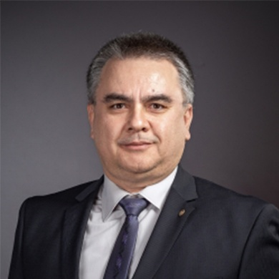
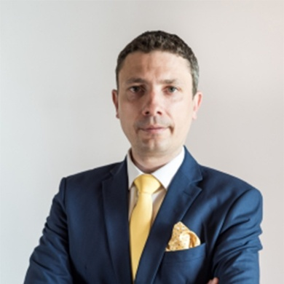
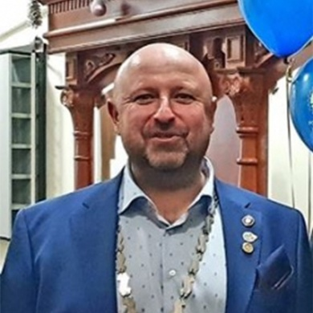
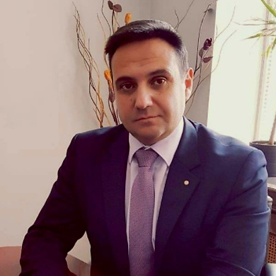
СЕКРЕТАРИАТ
СЕКРЕТАР
КОФЧЕЖНИК
ЦЕРЕМОНИАЛ
Юрист
Пламен Иларионов
Иван Хаджирусков
Галин Карагьозов
Светослав Танчовски
РК Габрово
РК Банско Разлог
РК Харманли
РК София Витоша

Slide 15

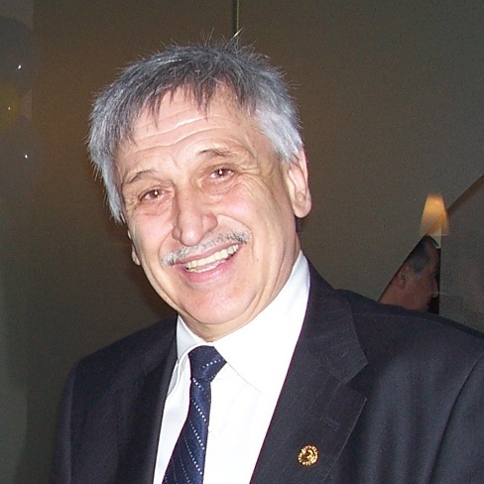
СЕКРЕТАРИАТ
Ротари ПП
ИСТОРИК
КООРДИНАЦИЯ ПРИ
ХУМАНИТАРНИ АКЦИИ
ПДГ Димитър Димитров
Цвятко Кадийски
ДГЕ Александър Петров
РК Пловдив Филипопол
РК София
РК Харманли

Slide 16
АСИСТЕНТ
ГУВЕРНЬОРИ
2025-2026

Slide 17

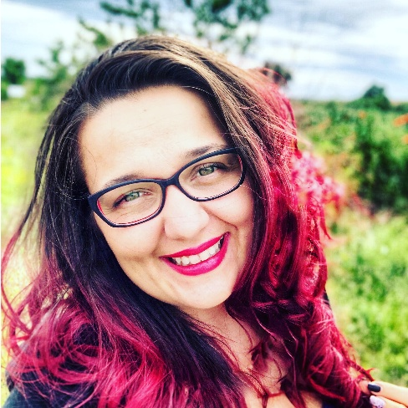
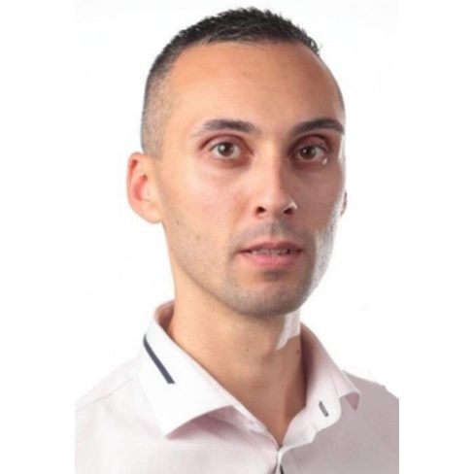
АСИСТЕНТ ГУВЕРНЬОРИ
АДГ ЗОНА 1
АДГ ЗОНА 2
АДГ ЗОНА 3
Светослав Танчовски
Бояна Банкова
Методи Димитров
РК София-Витоша
РК София Триадица
РК Дупница

Slide 18
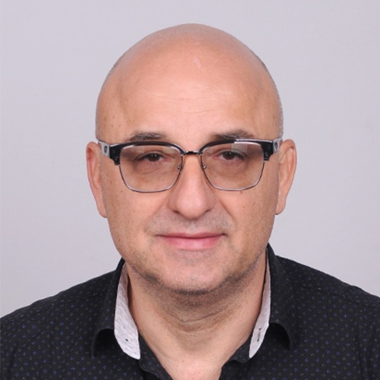
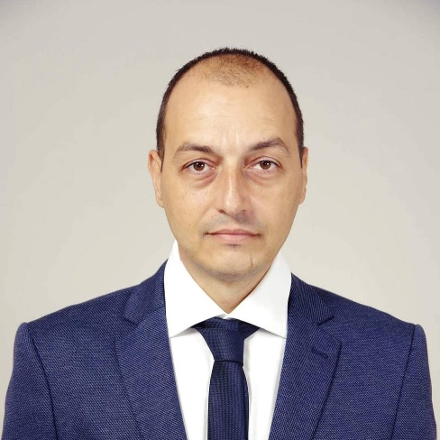
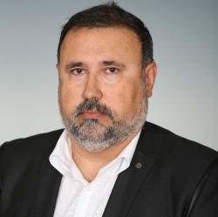
АСИСТЕНТ ГУВЕРНЬОРИ
АДГ ЗОНА 4
АДГ ЗОНА 5
АДГ ЗОНА 6
Любомир Григоров
Румен Ценов
Емил Енчев
РК Петрич
РК Монтана
РК Ловеч

Slide 19
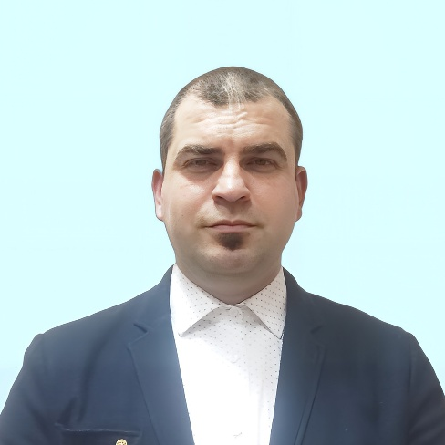
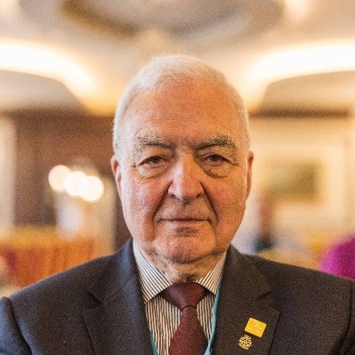
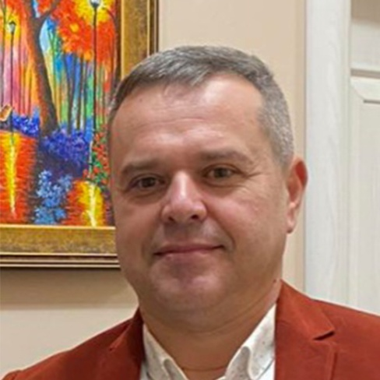
АСИСТЕНТ ГУВЕРНЬОРИ
АДГ ЗОНА 7
АДГ ЗОНА 8
АДГ ЗОНА 9
Мирослав Лисков
Ангел Ангелов
Емил Пашов
РК Пазарджик
РК Пловдив Интернешънъл
РК Златоград

Slide 20
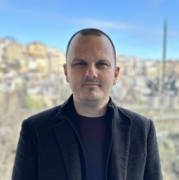
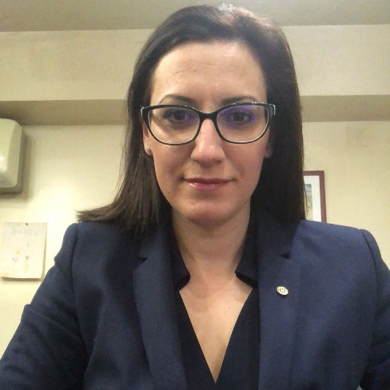
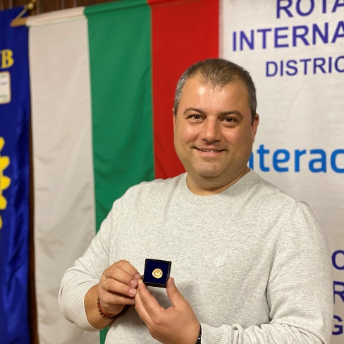
АСИСТЕНТ ГУВЕРНЬОРИ
АДГ ЗОНА 10
АДГ ЗОНА 11
АДГ ЗОНА 12
Александър Савов
Лилия Михайлова
Христофор Илиев
РК Димитровград
РК Ст. Загора-Берое
РК Габрово

Slide 21
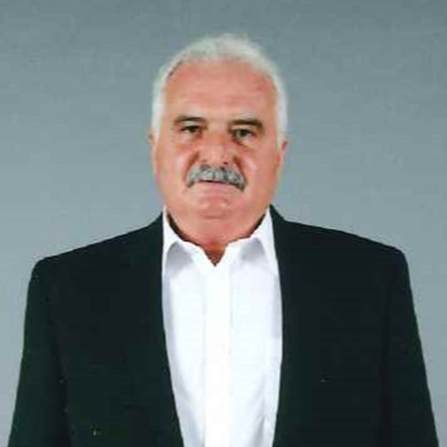
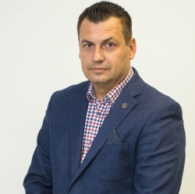
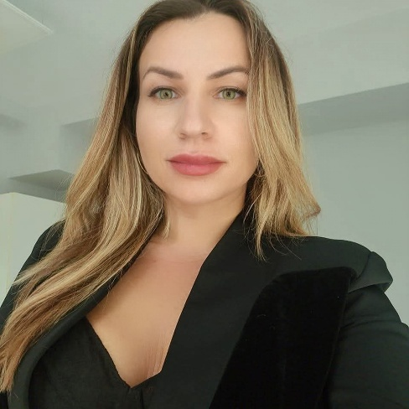
АСИСТЕНТ ГУВЕРНЬОРИ
АДГ ЗОНА 13
АДГ ЗОНА 14
АДГ ЗОНА 15
Красимир Петров
Христо Ненов
Ваня Тодорова
РК Тутракан
РК Попово
РК Балчик

Slide 22
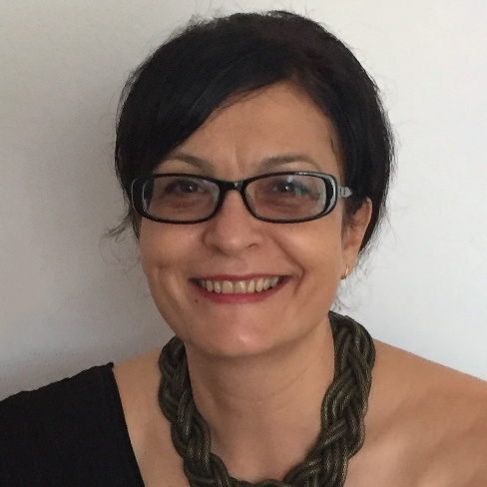
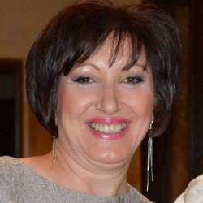
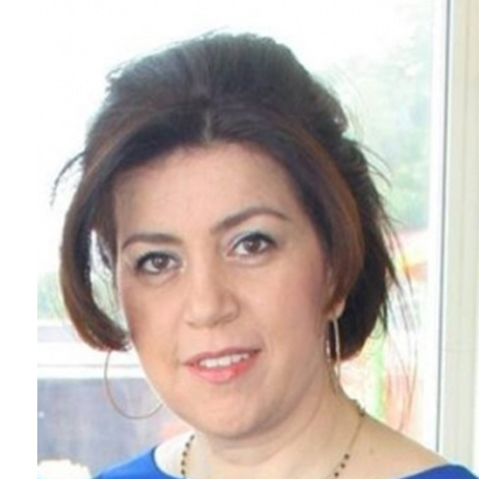
АСИСТЕНТ ГУВЕРНЬОРИ
АДГ ЗОНА 16
АДГ ЗОНА 17
АДГ ЗОНА 18
Елена Филипова
Пенка Златанова
Мария Белински-Илиева
РК Провадия
РК Карнобат
РК Бургас Пиргос

Slide 23
КОМИТЕТИ НА
ДИСТРИКТА
2025-2026

Slide 24
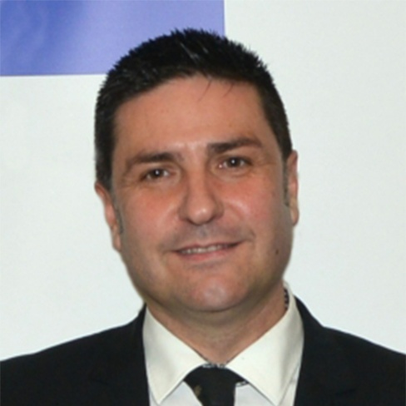
КОМИТЕТ ФИНАНСИ
Лалю Драголов
РК Троян

Slide 25
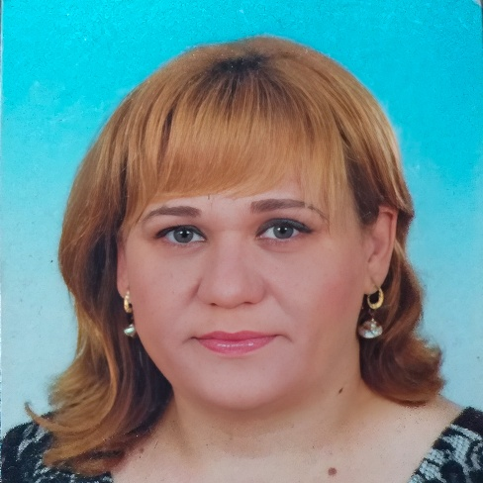
КОМИТЕТ ЗА ОБУЧЕНИЕ НА ДИСТРИКТА
Росица Михайлова
РК Шумен

Slide 26
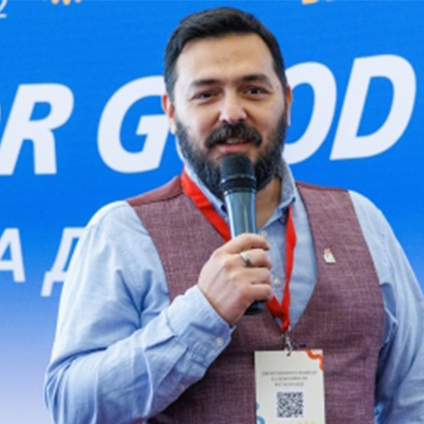
КОМИТЕТ ФОНДАЦИЯ РОТАРИ
Константин Стоянов
РК Стара Загора

Slide 27
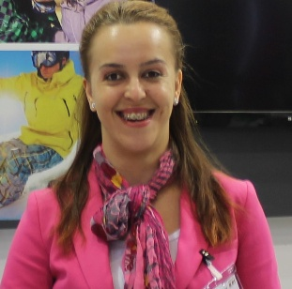
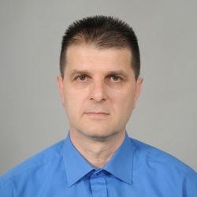


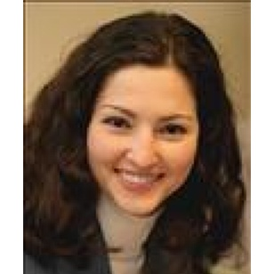



ПОДКОМИТЕТИ КЪМ ФР
Айше Медарова
Пламен Петров
Иван Хаджирусков
ПДГ Д-р Валентин Стоянов
Христина Малчевска
Глобални грантове
Дистриктни грантове
Администриране и контрол на грантовете
Ротари стипендии за мир
Стипендии
РК Банско Разлог
РК Свищов
РК Банско-Разлог
РК Стара Загора
РК София Интернешънъл
ПДГ Митко Минев
Д-р Борислава Динева
Проф. Каролина Любомирова
ПДГ Веселин Димитров
Координатор за набиране на средства на ПХ
Полио плюс
Професионално обучение
Координатор на Общество на големите дарители
РК Велико Търново
РК Дупница
РК София
РК Бургас Приморие

Slide 28

КОМИТЕТ ПУБЛИЧЕН ИМИДЖ
Стоянка Георгиева
РК Бургас

Slide 29











ПУБЛИЧЕН ИМИДЖ
Галя Пенчева
Аркан Аптурахман
Бояна Банкова
Наско Начев
Недялка Баева
Анелия Иванова
Заместник председател
ARPIC, Бюлетин
Дигитално съдържание
Издател списание
Психолог
Проекти на клубовете
Константин Стоянов
Пламен Иларионов
Гергана Георгиева
Галя Атанасова
Илиян Николов
Връзка с ФР, Цифрово съдържание
Комуникации, Бюлетин
Дигитален маркетинг
Управление на бранда
Национална награда

Slide 30

КОМИТЕТ ЗА РАЗВИТИЕ НА ЧЛЕНСТВОТО
ПДГ Маргарита Богданова
РК Свищов

Slide 31




ПОДКОМИТЕТИ КЪМ
РАЗВИТИЕ НА ЧЛЕНСТВОТО
Свилена Драгановска
Даниела Христова
Илияна Вавъвчиева
Красимир Веселинов
ПРИВЛИЧАНЕ НА ЧЛЕНОВЕ
АНГАЖИРАНЕ НА ЧЛЕНОВЕ
НОВИ КЛУБОВЕ
АЛУМНИ ОБЩЕСТВА
РК Мездра
РК Севлиево
РК Дупница
РК София Балкан

Slide 32

КОМИТЕТ ЗА ДИСТРИКТНА КОНФЕРЕНЦИЯ
Ивайло Сонев
РК Русе

Slide 33

КОМИТЕТ РАЗНООБРАЗИЕ, СПРАВЕДЛИВОСТ И ПРИОБЩАВАНЕ
Недялка Росенова
РК Смолян

Slide 34

Комитет ИТ
Гергана Георгиева
РК Бургас

Slide 35




Комитет ИТ
Антон Кацаров
Даниел Маринов
Томислав Филипов
Никола Минков
РК Смолян
РК Велико Търново
РК Берковица
РК Свиленград

Slide 36

КОМИТЕТ ЗА МЛАДЕЖКИ ПРОГРАМИ
Михаил Йонков
РК Севлиево

Slide 37





ПОДКОМИТЕТИ
КЪМ МЛАДЕЖКИ ПРОГРАМИ
Велимира Евтимова
Николай Костов
Красимира Христова
Минас Агоп Мовсесян
Невена Иванова
Красимира Христова
Ротарактт
Младежки обмен
Интеракт
RYLA
Дистриктен Ротаракт Представител
Защита на младите

Slide 38

КОМИТЕТ ЗА МЕЖДУНАРОДНА СЛУЖБА
Венета Платиканова
РК София Витоша

Slide 39


МЕЖДУНАРОДНИ КОМИТЕТИ
Ани Христова
ПДГ Нина Митева
Ротариански приятелски обмен
Международни комитети

Slide 40

КОМИТЕТ ЗА СЛУЖБА В ОБЩНОСТТА
Перун Вардаров
РК Самоков

Slide 41




ПОДКОМИТЕТИ ЗА СЛУЖБА В ОБЩНОСТТА
Цветелина Маймарова
Даниела Сапунджиева
Тома Томев
Магдалена Бубичова
Околна среда
Здравеопазване и превенция на зависимости
Образование
Общностни корпуси
РК Горна Баня
РК Севлиево
РК Самоков
РК Дупница

Slide 42
КОМИТЕТ ПОПУЛЯРИЗИРАНЕ КОНВЕНЦИЯТА НА РИ
ДГ Пламен Цветков
РК Русе-Дунав

Slide 43

КООРДИНАТОР „НАЦИОНАЛНА НАГРАДА НА РОТАРИ БЪЛГАРИЯ“
ПДГ арх. Илиян Николов
РК София-Сердика

Slide 44

КООРДИНАТОР НАГРАДА „РОТАРИ ПОСЛАНИК НА БЪЛГАРИЯ“
ПДГ Борислав Къдреков
РК Благоевград-Център

Slide 45


Slide 46
ДА БЪДЕМ
ЕДИННИ ЗА ДОБРО
НА ДОБЪР ЧАС!

Slide 48
ПЛАН 2025 – 2026 г.
Стратегии за постигане на дистриктните цели
Пламен Цветков
ДИСТРИКТ ГУВЕРНЬОР 2025–26 г.
Ротари клуб Русе-Дунав

Slide 49

ЗАПОЗНАЙТЕ СЕ С ПРЕЗИДЕНТА НА РИ 2025 - 26
МАРИО СЕЗАР МАРТИНС ДЕ КАМАРГО
„Мисля, че „обединяване“ е много силна дума. Това е много мощна дума в един разделен свят.
Лесно е да се сее разделение и много по-трудно е да се намери общ език.
Трябва да търсим талантите на другите. Къде другаде освен в Ротари, организацията, която предлага възможност на хората да се свързват с други хора в тяхната общност и по света.“
Марио Сезар Мартинс де Камарго
Президент на РИ 2025 - 26

Slide 50

ПОСЛАНИЕ НА ПРЕЗИДЕНТА НА РИ 2025 - 26
МАРИО СЕЗАР МАРТИНС ДЕ КАМАРГО

Slide 51
ПОСЛАНИЕ НА ПРЕЗИДЕНТА НА РИ 2025 - 26
МАРИО СЕЗАР МАРТИНС ДЕ КАМАРГО
Да премахнем различията и обединим усилията си за добро!
Да се фокусираме върху споделените си ценности! Приятелство, Почтеност, Разнообразие, Служба, Лидерство!
Да изградим общности, в които всеки да живее достойно и пълноценно!
ЕДИННИ
ЗА
ДОБРО

Slide 52

ПОСЛАНИЕ НА ПРЕЗИДЕНТА НА РИ 2025 - 26
МАРИО СЕЗАР МАРТИНС ДЕ КАМАРГО
„Най-големият актив на Ротари не е нашата история, нашите проекти или дори нашият несравним глобален обхват. Това са нашите членове – най-квалифицираният екип от доброволци на планетата.
Нашата пътна карта за растеж и съживяване на членството е чрез:
  ИНОВАЦИИ
  ПРИЕМСТВЕНОСТ
  ПАРТНЬОРСТВО“

Slide 53
ПРИОРИТЕТИ НА РИ И НА ДИСТРИКТ 2482
Засилване на нашето ВЪЗДЕЙСТВИЕ.
Разширяване на нашия ОБХВАТ.
Повишаване на нашата АНГАЖИРАНОСТ.
Увеличаване на способността за АДАПТИРАНЕ.

Slide 54
ТРИГОДИШНИ „ЦЕЛИ В РАЗВИТИЕ!“
Увеличаване на членството;
Наличие на стратегически план;
Пряко участие на членовете на клубовете в изпълнение на клубните проекти;
Вноски и дарения в Годишния фонд на Фондация Ротари;
Вноски за програмата End Polio;
Вноски на благодетели в Дарителски фонд;

Slide 55
Цели на Дистрикт 2482

Slide 56
ЦЕЛИ НА ДИСТРИКТ 2482
Цел: Насърчаване на всички клубове в Дистрикта да поставят своите цели в Ротари клуб централ (RCC)
Минимум 50 % от клубовете да получат Клубна награда за отлични постижения.
Цел: Задържане и нарастване броя на ротарианци, ротарактори и интерактори в Дистрикта спрямо предходната година
100 % задържане на членовете
Нетно нарастване на членовете в Дистрикта най-малко с 5 %
Създаване на 3 сателитни клуба
Чартиране на 2 нови Ротари или Ротаракт клубове

Slide 57
ЦЕЛИ НА ДИСТРИКТ 2482
Цел: Всички клубове в Дистрикт 2482 да имат Стратегически план за следващите три години, който да следват.
Цел: Увеличаване на реализираните проекти, удовлетворяващи приоритетни нужди на общностите, с реално измерен положителен резултат.
Минимум 50 % клубове с членове, които пряко участват като доброволци в изпълнението на клубните проекти
Съвместни проекти на Ротари и Ротаракт клубове
Минимум 1 национален проект
Минимум 1 проект финансиран с Глобален грант, с водещ партньор клуб от Дистрикта
Двойно увеличение на клубовете, кандидати за Дистриктен грант.

Slide 58
ЦЕЛИ НА ДИСТРИКТ 2482
Цел: Активно участие на клубовете и членовете с дарения към Годишния фонд на Фондация Ротари и Полио плюс.
50 % клубове с дарения към Годишния фонд на Фондация Ротари
Нарастване с 50 % на членовете на Обществото на Пол Харис
Поне два нови клуба „100% Пол Харис“
50 % клубове с дарения към Програмата Полио Плюс
Цел: Изграждане на положителния публичен имидж на Ротари в България, като водеща хуманитарна организация.

Slide 59
ЦЕЛИ НА ДИСТРИКТ 2482
Цел: Привличане на млади хора в програмите на Ротари.
Два дистриктни семинара RYLA
Един международен семинар RYLA
Един международен младежки обмен.

Slide 60
Нашият план за действие

Slide 61
НАШИЯТ ПЛАН ЗА ДЕЙСТВИЕ
КОМИТЕТ ПО ЧЛЕНСТВО
Програма за развитие на членството
  Задържане на членовете
  Нови членове
Програма за структуриране и укрепване на Ротаракт клубовете
Идентифициране и персонално подпомагане на застрашени Ротари клубове
Идентифициране на общности с потенциал за създаване на нови клубове
Създаване на нови клубове в подходящ формат
Нова клубна култура - клубовете да станат най-желаното място
Иницииране на анкети за удовлетвореност на членовете

Slide 62
НАШИЯТ ПЛАН ЗА ДЕЙСТВИЕ
ПОДКОМИТЕТ АЛУМНИ
Свързване с възпитаници на Ротари чрез използване на информацията в РИ.
Създаване на план и програма за работа с алумни общества.
Използване на обучителни материали от Learning Centre за работа с алумни за РК и РАК
Номиниране на възпитаници за награди.

Slide 63
НАШИЯТ ПЛАН ЗА ДЕЙСТВИЕ
КОМИТЕТ ЗА СЛУЖБА В ОБЩНОСТТА
Структуриране на подкомитети
Здравеопазване и превенция на зависимости
Образование
Околна среда
РОК
Създаване на работни групи с привличане на специалисти ротарианци и външни експерти
Актуализиране на инструментите за оценка нуждите на общността
Изготвяне на програма и план за провеждане на мероприятия и проекти, свързани с екология, образование, здравеопазване и превенция на зависимости
Идентифициране на клубни проекти и нови предложения с потенциал за дистриктен проект

Slide 64
НАШИЯТ ПЛАН ЗА ДЕЙСТВИЕ
КОМИТЕТ ЗА ОБУЧЕНИЕ
Създаване на програма за обучение на клубни лидери
Създаване на програма за обучение на новоприети членове
Създаване на програма за подбор и обучение на дистриктни лидери
Завършване на модул за знания и лидерски умения в сайта на дистрикта
Провеждане на тематични уебинари

Slide 65
НАШИЯТ ПЛАН ЗА ДЕЙСТВИЕ
КОМИТЕТ ПО ПУБЛИЧЕН ИМИДЖ
Оценка на възприятието на Ротари в рамките на ротарианската общност
Обучение и подкрепа на Ротари, Ротаракт и Интеракт клубовете за прилагане на бранда
Ефективно използване на дигитални платформи
Изграждане на партньорства с местни медии
Популяризиране на значими проекти и инициативи
Ангажиране на разнообразна аудитория от професионалисти и студенти
Мониторинг и оценка на напредъка
Съвместно с Комитетите по Членство и Обучение – разработване на информационни материали за неротарианци

Slide 66
НАШИЯТ ПЛАН ЗА ДЕЙСТВИЕ
КОМИТЕТ ЗА ФОНДАЦИЯ РОТАРИ
Планиране на даренията към Фондацията от Ротари и Ротаракт клубове
Провеждане на кампания за дарения от всеки ротарианец и ротарактор всяка година
Популяризиране на автоматизираните регулярни дарения за малки суми
Популяризиране на каузи в полза на общността – за обединяването на усилията на повече хора извън Ротари
Набиране директно на средства от граждани, фирми или други НПО в полза на общността
Провеждането на Тематични вечери на носителите на „Отличието Пол Харис“ , и Големи донори

Slide 67
НАШИЯТ ПЛАН ЗА ДЕЙСТВИЕ
КОМИТЕТ ЗА МЛАДЕЖКИ ПРОГРАМИ
Съставяне на програма и план за популяризиране на Интеракт сред РК
Създаване на програма за обучение на съветниците на ИК
Създаване на програма за обучение на бордовете на Интеракт в РК
Идентифициране на клубове с възможности за създаване на ИК
Подпомагане на клубове за чартиране на Интеракт клубове
Обучение на Ротари клубовете относно дейността на RYLA и ММО и възможности пред младежите
Организиране на RYLA семинари и ММО
Подбор на проекти на ИК за подпомагане с дистриктно финансиране

Slide 68
НАШИЯТ ПЛАН ЗА ДЕЙСТВИЕ
КОМИТЕТ ЗА МЕЖДУНАРОДНА СЛУЖБА
Създаване на база данни с други дистрикти и клубове, с които сме в комуникация
Ефективна комуникация с други Дистрикти и клубове за участие на Дистрикт 2482 в международни проекти
Популяризиране на Ротарианския приятелски обмен
Идентифициране на активни ICC комитети
Създаване на нови и възстановяване на дейности със стари ICC комитети
Провеждане на международна среща на побратимени клубове.

Slide 69
НАШИЯТ ПЛАН ЗА ДЕЙСТВИЕ
ФИНАНСОВ КОМИТЕТ
Актуализиране на правилата за финансова дейност в дистрикта
Извършване на инвертаризация за придобитите материални и нематериални активи за последните три години
Оказване на помощ на клубовете при изготвяне и отчитане на техните бюджети
Превантивен и последващ контрол за спазване на финансовата дисциплина при изразходването и отчитането на паричните средства
Контрол и съдействие при изготвяне и одитиране на Отчета за изпълнение на бюджета на дистрикта в законоустановените срокове
Осигуряване събираемостта на членския внос – до 100%

Slide 70
НАШИЯТ ПЛАН ЗА ДЕЙСТВИЕ
КОМИТЕТ ИНФОРМАЦИОННИ ТЕХНОЛОГИИ (IT)
Актуализиране на Комуникационен план на дистрикта
Поддръжка на дистриктен сайт
Създаване карта на дистриктния сайт и групиране на информацията
Подготвителни дейности за създаване на дигитален архив
Разработване на нови функционални на сайта по предварително задание

Slide 71
НАШИЯТ ПЛАН ЗА ДЕЙСТВИЕ
КОНФЕРЕНЦИЯ НА ДИСТРИКТА
МАЙ, ЮНИ 2026 г.
Участие на минимум 10% от всички ротарианци, ротарактори и интерактори

Slide 72
НАШИЯТ ПЛАН ЗА ДЕЙСТВИЕ
КОМИТЕТ ЗА ПОПУЛЯРИЗИРАНЕ КОНВЕНЦИЯТА НА РИ
ТАЙПЕ, ТАЙВАН
13 – 17 юни 2026 г.
Участие на минимум 20 ротарианци и ротарактори.

Slide 73
Благодаря за вниманието!

Slide 74


Slide 76
Дистриктът в числа
[резюме]
Александър Петров, ДГН
Ротари клуб Харманли

Slide 77
Членството

Slide 78

ДИНАМИКА В ЧЛЕНСТВОТО
(към 31 март)

Slide 79
ДИНАМИКА В ЧЛЕНСТВОТО
(към 31 март)
Ротари клубове: 86 активни,
5 терминирани в последните години
7 с критично нисък брой членове.
Ротаракт клубове:
събиране и анализ на информацията. Стабилизираща и оздравителна програма/план.
От 01.юни 2024:
Напуснали: (-48)
Възстановени: 4
Новопостипили: 87
Напуснали нови: (-1)
САЛДО: +42
Силно препоръчваме АДГ, заедно с Дистриктния комитет по членство, да проучат информацията , налична в Rotary club Central и
заедно с президентите на Ротари и Ротаракт клубове да анализират данните.
За предходните 5 години – напуснали по продължителност на членството:
42 – през първата година
129 - през втората година
170 – от 3 до 5 година
133 – от 6 до 10 година
320 – след повече от 10 години
За предходните 5 години, според причината за напускане (необходимо е да се посочват коректно):
22 – посещения 30 – смяна на местоживеене
98 – бизнеса 140 - други
30 – смърт
65 – семейни
18 – здравословни
376 – лични причини
15 – смяна на клуба

Slide 80
Фондация
Ротари

Slide 81

ДАРЕНИЯТА КЪМ ФОНДАЦИЯ РОТАРИ

Slide 82
Публичен имидж

Slide 83
Публичен имидж
Комитетът по ПИ работи в директна връзка с Дистрикт гуверньора, с ДГЕ, с ДГН, с ДРРЕ, с КЛУБОВЕТЕ.
Цялата дейност е насочена към увеличаване и задържане на членството, към увеличаване на дарения и дарителите за Фондацията, повишаване на знанието за Ротари и видимостта на нашата организация
Конкретни дейностти от началото на годината
Възстановяване на комуникациите
Бюлетин – 8 броя, 527 страници, 3802 са само директните отваряния,
Сайт – 23000 уникални посещения, 80 публикации за клубни проекти
ФБ (даваме само за това) – 159,1 K разглеждания; 59.2 достигания
Повече от 1000 публикации в местни и национални медии, в БТА
Иницииране на онлайн обучения и консултации - 7 уебинара, инициирани от ПИ, ИТ и ФР
Активна работа с клубовете за по-добра видимост, използване на ai
Публикации в онлайн медии и социални профили на Зона 21b
Участия на членове на комитета на различни международни форуми
Създаване на единен пул за информация заедно със списание Ротари на Балканите
Предстоят още национални кампании до края на годината
Участие в кампаниите на ISFR
Подготвени множество инструкции и ръководства за клубовете
Публикации на повече от 200 страници в зоналния бюлетин

Slide 84


Slide 85


Slide 86
Благодаря за вниманието!

